Slide 1

Projekt: Brettspiel (Monopoly) Entwicklung eines digitalen Brettspiels in C#
Notes:
1

Slide 2
Inhalt
Vorstellung der Architektur
Anforderungen an das Spiel
Erläuterung zu den Beziehungen der Klassen im Code
Das UML-Klassendiagramm
Notes:
2

Slide 3

Unsere Architektur
Unsere Anwendung basiert auf der C# Language die wir auf unserer Konsole darstellen lassen haben mithilfe der Spectre.Collection Library.
Notes:
3

Slide 4
Die Anforderungen an unser Spiel
Ziel:
Erstellung eines Digitalen Brettspiels für 2 - 4 Spieler mit automatischer Feldaktions-Ausführung und sichtbarer bewegung der Spieler auf den feldern
OOP-Abdeckung:
Kapselung: Private Attribute mit kontrollierten Properties
Vererbung: Basisklasse Spielfeld mit abgeleiteten Spezialfeldern
Polymorphie: Überschreiben der Methode ExecuteAction () in den Subklassen
Kernkomponenten:
Spieler, Spielbrett, Spielfelder, Würfel und Ereignisse
Notes:
4

Slide 5
Unser Vorgang im Projekt
Die Planung des generellen Grundgerüsts und die Erfüllung der Anforderungen.
Schreiben des Codes und Erstellung des UML- Diagrammes.
Testen um letzte Fehler zu bereinigen.
Planung
Das generelle Grundgerüst
Erstellen
Schreiben des Codes, Fehlerberichtigung und UML Diagramm
Prüfung
Finalisierung des Spiels und letzte Anpassungen
Notes:
5

Slide 6
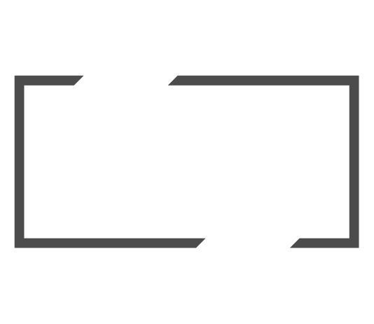
Die Beziehungen und OOP Konzepte in unserem Projekt
Notes:
6

Slide 7
Die Beziehungsarten im Projekt
OOP-Konzepte im projekt
Komposition
Aggregation
Assoziation
Abhängigkeit
Vererbung
Polymorphie
Kapselung
Notes:
7

Slide 8
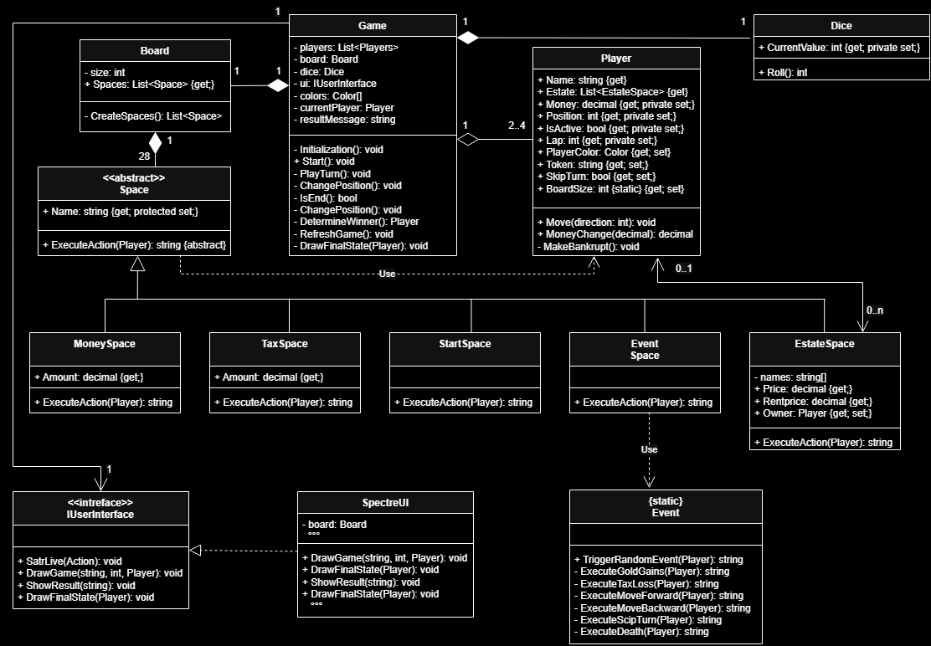
Uml-Klassendiagramm
Notes:
8

Slide 9
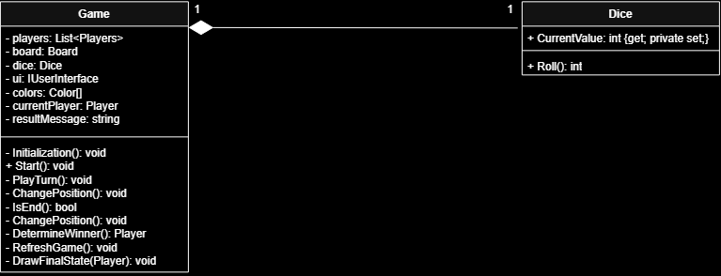
KOMPOSITION
Notes:
9

Slide 10
KOMPOSITION
Notes:
10

Slide 11
KOMPOSITION
Notes:
11

Slide 12
Uml-Klassendiagramm
Notes:
12

Slide 13
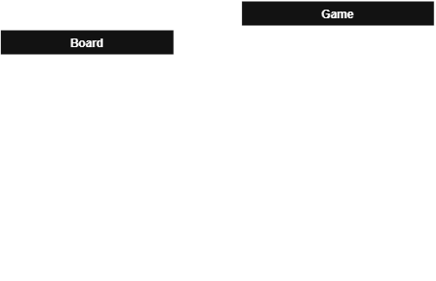
KOMPOSITION
Notes:
13

Slide 14
KOMPOSITION
Notes:
14

Slide 15
KOMPOSITION
Notes:
15

Slide 16
Uml-Klassendiagramm
Notes:
16

Slide 17
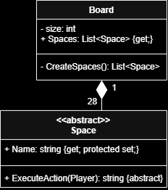
KOMPOSITION
Notes:
17

Slide 18
KOMPOSITION
Notes:
18

Slide 19
KOMPOSITION
Notes:
19

Slide 20
Uml-Klassendiagramm
Notes:
20

Slide 21
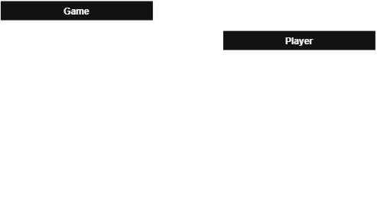
AGGREGATION
Notes:
21

Slide 22
AGGREGATION
Notes:
22

Slide 23
AGGREGATION
Notes:
23

Slide 24
Uml-Klassendiagramm
Notes:
24

Slide 25
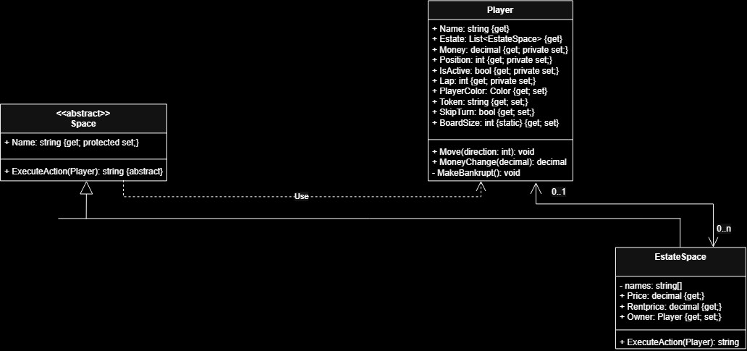
ASSOZIATION & abhängigkeit
Notes:
25

Slide 26
ASSOZIATION & abhängigkeit
Notes:
26

Slide 27
ASSOZIATION & abhängigkeit
Notes:
27

Slide 28
Uml-Klassendiagramm
Notes:
28

Slide 29
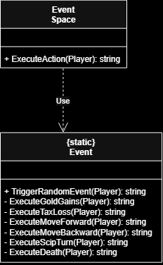
abhängigkeit
Notes:
29

Slide 30
abhängigkeit
Notes:
30

Slide 31
abhängigkeit
Notes:
31

Slide 32
Uml-Klassendiagramm
Notes:
32

Slide 33
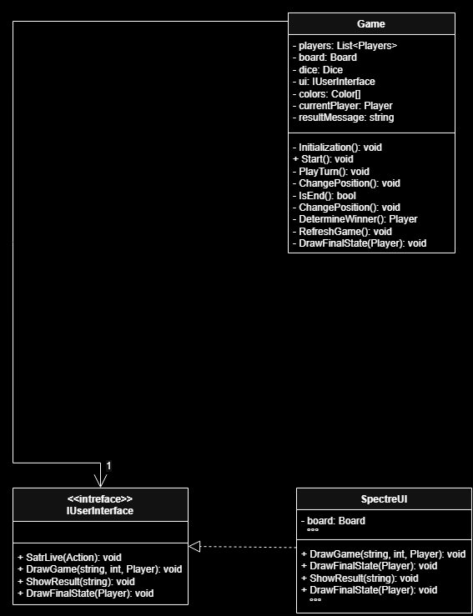
ASSOZIATION
Notes:
33

Slide 34
ASSOZIATION
Notes:
34

Slide 35
ASSOZIATION
Notes:
35

Slide 36
Uml-Klassendiagramm
Notes:
36

Slide 37
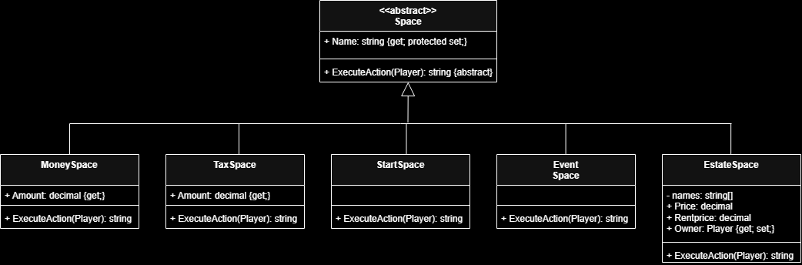
Abstrakt
„Ich erkläre euch jetzt drei wichtige Konzepte an unserem Klassendiagramm: Abstraktion, Vererbung und Polymorphie.
Abstrakt: Ganz oben steht die Klasse Space. Sie ist eine abstrakte Klasse. Das bedeutet: Sie ist nur ein theoretischer Bauplan. Man kann im Spiel kein Objekt direkt von Space erstellen.
Notes:
37

Slide 38
Vererbung
Vererbung: Darunter seht ihr fünf Unterklassen – von MoneySpace bis EstateSpace. Diese Klassen erben von Space. Sie übernehmen automatisch alle Eigenschaften und Methoden vom Bauplan, damit wir den Code nicht fünfmal schreiben müssen.
Notes:
38

Slide 39
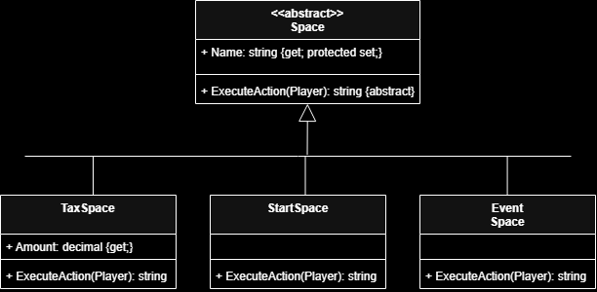
POLYMORPHIE
Polymorphie bedeutet hier, dass verschiedene Spielfelder dieselbe Methode auf ihre eigene Art ausführen.-
Die abstrakte Basisklasse Space definiert dafür die zentrale Methode ExecuteAction.
Die fünf Unterklassen erben diese Methode.
Jede Unterklasse füllt sie mit eigener Logik.
Ein MoneySpace gibt zum Beispiel Geld.
Ein TaxSpace zieht dagegen Geld ab.
Das Hauptprogramm ruft einfach nur ExecuteAction auf.
Es muss den genauen Feldtyp nicht kennen.
Das passende Verhalten startet ganz automatisch.
Notes:
39

Slide 40
Kapselung
Zugriffskontrolle durch Sichtbarkeiten (+ und -)
Öffentliche Schnittstellen (+ / public): Methoden wie Move() oder Eigenschaften wie Name sind für andere Klassen (z. B. Game) sichtbar.
Private Elemente (- / private): Die Methode - MakeBankrupt() ist privat. Keine andere Klasse kann einen Spieler direkt von außen bankrottgehen lassen – das kann nur die Player-Klasse intern steuern.
Besonders gut sieht man die Kapselung an den Eigenschaften (Properties) wie Money oder Position:
+ Money: decimal {get; private set;}
Andere Klassen dürfen den Kontostand des Spielers zwar lesen (get), aber sie können ihn nicht direkt überschreiben (da private set).
Um das Geld zu ändern, muss die kontrollierte öffentliche Methode + MoneyChange(decimal) aufgerufen werden. So kann die Player-Klasse intern prüfen, ob der Wert gültig ist.
Notes:
40

Slide 41
Kapselung
Kapselung von Logik in Methoden
+ Move(direction: int): void
Anstatt dass die Klasse Game die Koordinaten oder die Position des Spielers direkt manipuliert, sagt sie dem Spieler per Move() einfach nur, in welche Richtung er gehen soll.
Die Berechnung der neuen Position und das Erhöhen der Rundenanzahl (Lap) übernimmt die Player-Klasse komplett selbst.
Notes:
41

Slide 42

Vielen Dank Für eure aufmerksamkeit

Slide 43
Uml-Klassendiagramm
Notes:
43

